Slide 1
Урок по технологии
5 класс
Тема: Древесина и древесные материалы для изготовления изделий
Цель:
Ознакомить учащихся со значением древесины как природного конструкционного материала в народном хозяйстве; изучить сферу применения древесины,
породы древесины, их характерные признаки и свойства, пороки древесины; развить умение распознавать лиственные и хвойные породы древесины по внешним признакам: цвету и текстуре.
Составитель: учитель технологии ГБОУ СОШ №134 Красногвардейского района Санкт-Петербурга им. С. Дудко
Жуматаева Галина Леонидовна

Slide 2
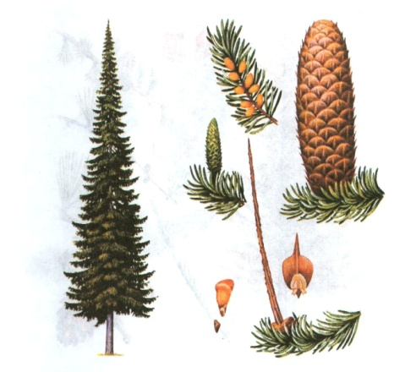
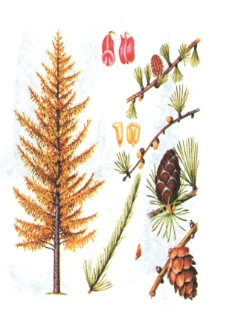
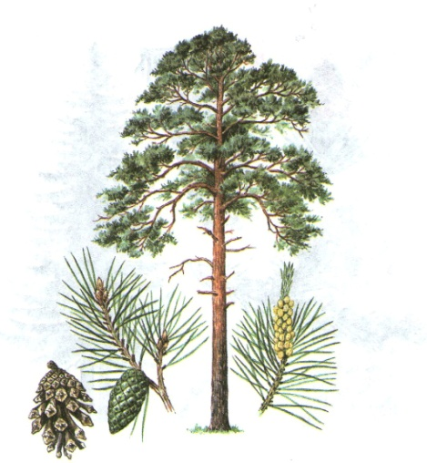
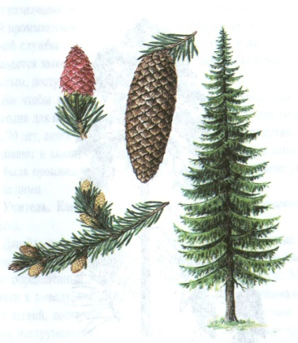
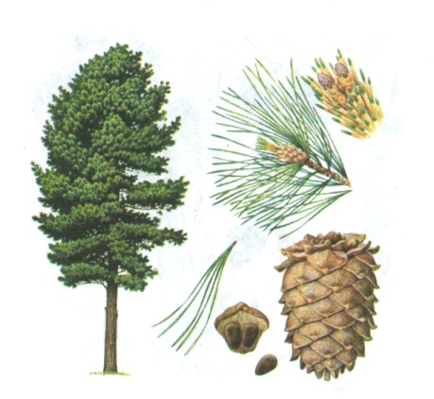
На территории нашей страны произростает более 100 различных пород деревьев. В природе различают две основные породы деревьев. Хвойная и лиственная.
К хвойным породам относятся
Лиственница.
Пихта.
Сосна.
Ель.
Кедр

Slide 3
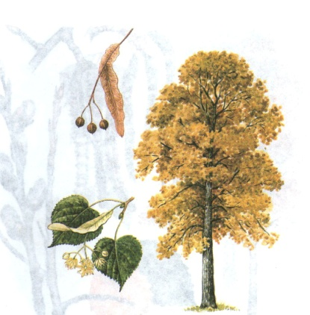
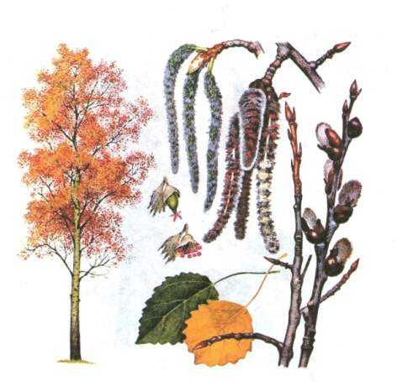
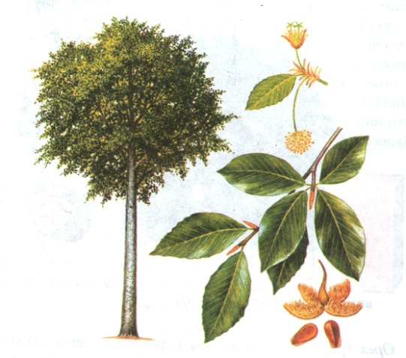
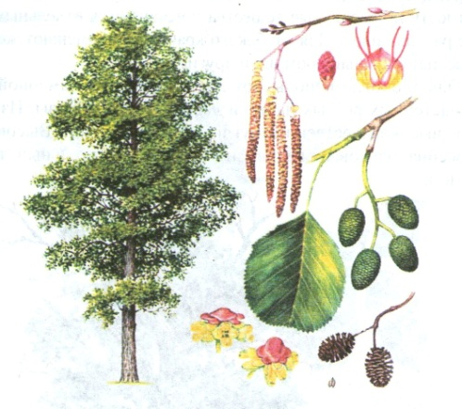
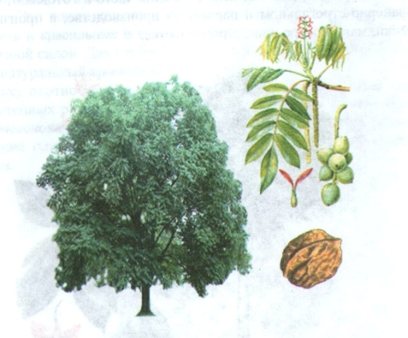
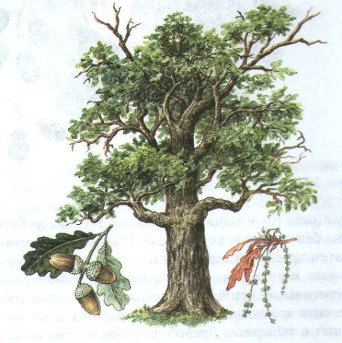
К лиственным породам относятся:
Береза.
Липа.
Осина.
Бук.
Орех.
Ольха.
Дуб.

Slide 4
Из чего состоит дерево?
1- корень;
2- ствол
3- сучья
4- листья (хвоя)

Slide 5
Поперечный разрез ствола
1. Сердцевина
2. Сердцевидные лучи
3. Ядро
4. Пробковый слой
5. Лубяной слой
6. Заболонь
7. Камбий
8. Годичные кольца

Slide 6
Сердцевина
Сердцевина –это самый мягкий и рыхлый слой, поэтому для практического использования наличие данного слоя на заготовке является не желательным.

Slide 7
Сердцевидные лучи
Сердцевидные лучи выполняют роль проводника влаги, воздуха и питательных веществ внутри дерева. Мы иногда сталкиваемся с тем , что деталь растрескивается. Это следствие того что мы не учли что, сердцевидные лучи влияют на качество древесины и взяв для изготовления детали недосушенную заготовку мы получим растрескавшуюся деталь именно по этим линиям.

Slide 8
Заболонь
В растущем дереве заболонь служит для проведения воды вверх по стволу (из корней в крону) и для отложения запасных питательных веществ.

Slide 9
Камбий
Камбий — тонкий жизнедеятельный слой ткани, располагающийся за лубом. В слое камбия к центру дерева откалываются клетки древесины, а в сторону луба — лубяные клетки.

Slide 10
Главные разрезы ствола
1-поперечный (торцовый)
2-радиальный
3-тангенциальный

Slide 11
Текстура древесины

Slide 12
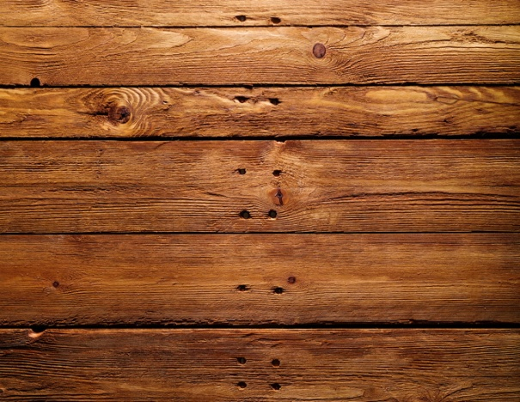
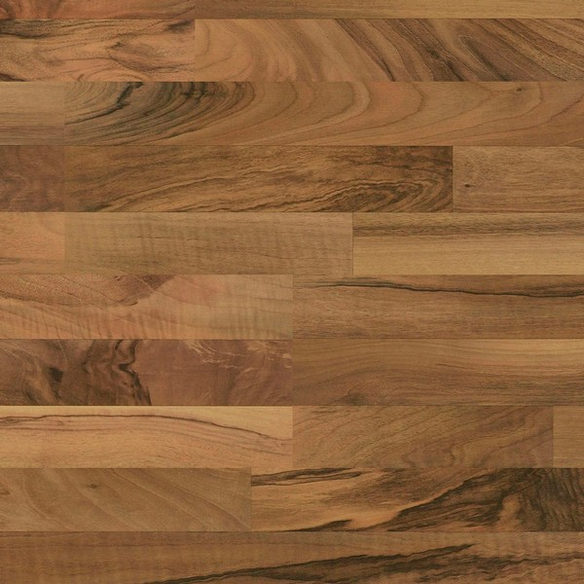
Текстура ценных пород древесины
Красное дерево
Орех
Карельская береза

Slide 13
Пиломатериалы

Slide 14
Схема получения лущёного шпона

Slide 15
Домашнее задание
- прочитать учебный материал в учебнике на стр. 40-45
-Подобрать древесину и охарактеризовать принадлежность ее к определенной породе, данные записать в тетрадь.
- Определить по образцу вид пиломатерала, назвать его элементы.

